Slide 1
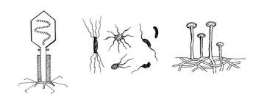
ডিজিটাল ক্লাসে সবাইকে
স্বাগতম

Slide 2
পরিচিতি
শ্রেণি: ৭ম
বিষয়: বিজ্ঞান
অধ্যায়: প্রথম
সময়: 50 মিনিট
তারিখ: 01/11/2019 ইং।
মোহাম্মদ শরিফুল ইসলাম
সহকারী শিক্ষক
কিশোরগঞ্জ মডেল বয়েজ হাই স্কুল
মোবাইল: 01710-098 430

Slide 3
নিচের ছবিটি লক্ষ্য কর
এটা কীসের ছবি?
এটা কীসের ছবি?
এগুলো কী খালি চোখে দেখা যায়?
দেখতে কী লাগে?
এরা কোন জীবের অর্ন্তগত?

Slide 4
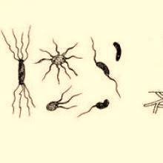
অণুজীব জগৎ

Slide 5
এই পাঠ শেষে শিক্ষার্থীরা-
অণুজীব কী তা বলতে পারবে
অণুজীবের বৈশিষ্ট্যসমুহ বলতে পারবে
অণুজীবের শ্রেণিবিন্যাস ব্যাখ্যা করতে পারবে।

Slide 6
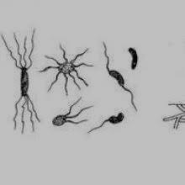
নিচের ছবিগুলি লক্ষ্য কর
বলতো এগুলো কীসের ছবি?
যে সকল জীব খালি চোখে দেখা যায় না, এদের সুগঠিত কোষও নেই তাদেরকে অণুজীব বলে। এদেরকে আদিজীবও বলা হয়ে থাকে।

Slide 7
একক কাজ:
অণুজীব কাকে বলে?

Slide 8
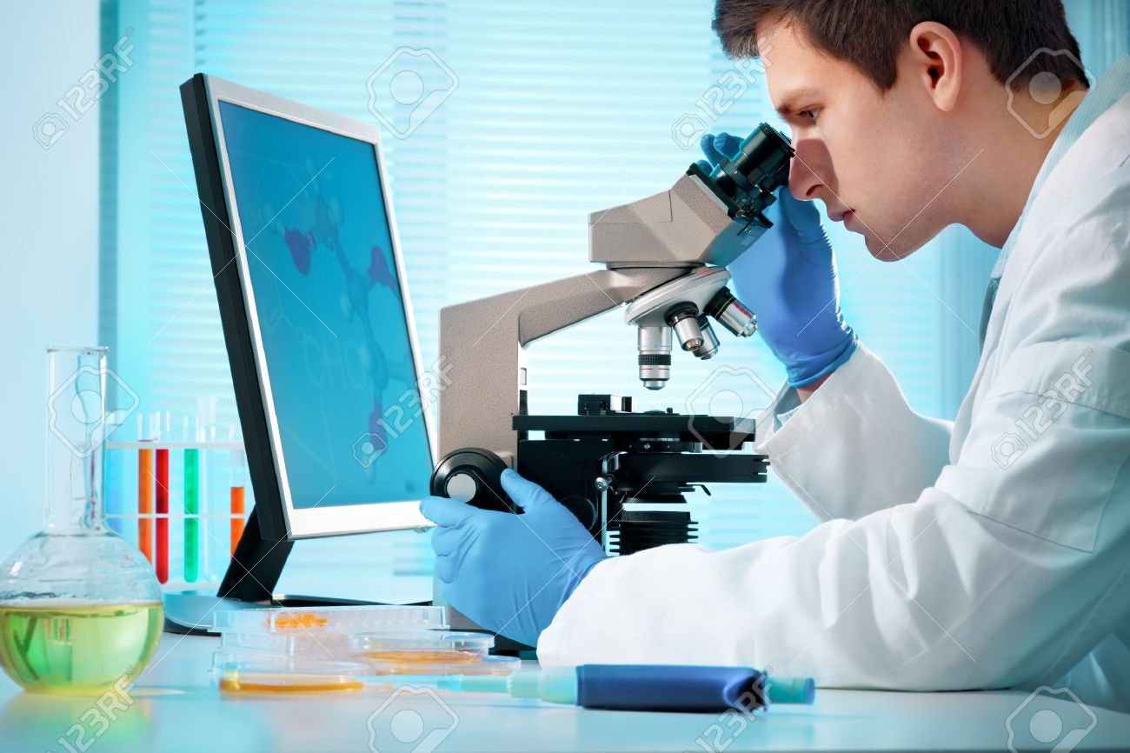
নিচের ছবিটি লক্ষ্য কর
অণুজীবগুলো দেখতে অণুবীক্ষণ যন্ত্রের প্রয়োজন হয়।

Slide 9
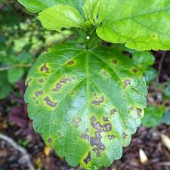
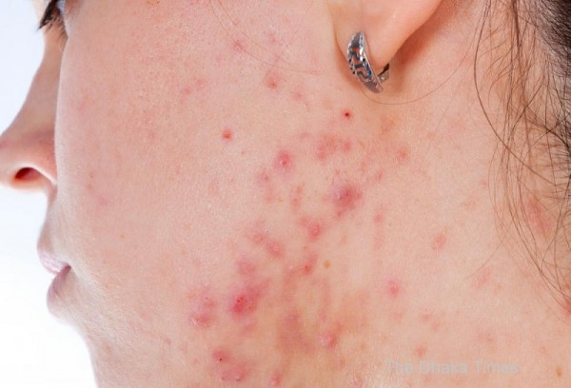
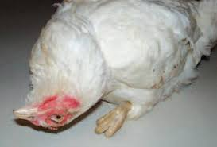
নিচের ছবিগুলি লক্ষ্য কর
অণুজীবগুলো মানুষ, পশুপাখি ও ‍উদ্ভিদের রোগ সৃষ্টি করে।

Slide 10
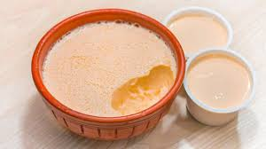
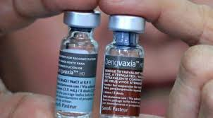
নিচের ছবি দুটি লক্ষ্য কর
এটা কী, কিভাবে তৈরি হল?
বিভিন্ন রোগের প্রতিষেধক হিসাবে ব্যাকটোরিয়া কাজে লাগে।
উপকারী ব্যাকটোরিয়ার সহায়তায় দই তৈরি হয়

Slide 11
জোড়ায় কাজ:
অণুজীবের কয়েকটি বৈশিষ্ট্য লিখ।

Slide 12
অণুজীব জগৎ
রাজ্য-1:
এক্যারিওটা
রাজ্য 2:
প্রোক্যারিওটা
রাজ্য-3: ইউক্যারিওটা

Slide 13
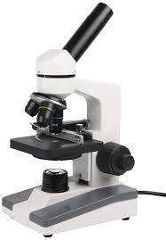
রাজ্য-1: এক্যারিওটা বা অকোষীয়: এসব অণুজীব এত ছোট যে তা সাধারণ অনুবীক্ষণ যন্ত্র দ্বারা দেখা যায় না। এদেরকে দেখতে ইলেকট্রন অনুবীক্ষণ যন্ত্রের প্রয়োজন হয়। যেমন: ভাইরাস।
বলতো এটা কী ?
ইলেকট্রন অণুবীক্ষণ যন্ত্র

Slide 14
রাজ্য-2: প্রোক্যারিওটা বা আদিকোষী: যে সব অণুজীবের কোষের কেন্দ্রিকা সুগঠিত নয়। যেমন: ব্যাকটোরিয়া।

Slide 15
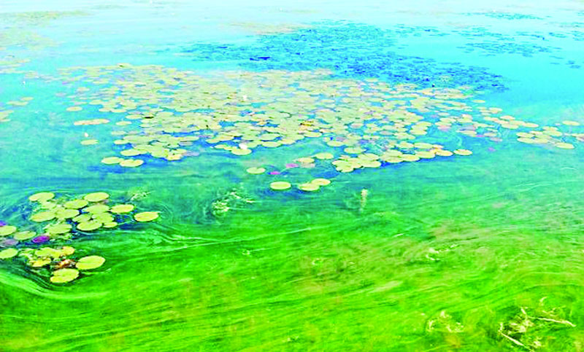
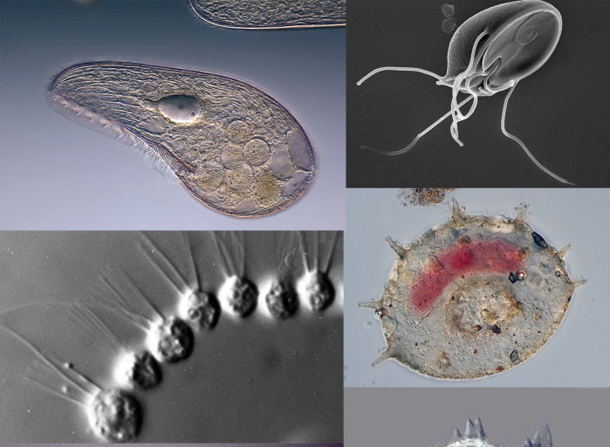
ছত্রাক
শৈবাল
প্রোটোজোয়া
রাজ্য 3: প্রোক্যারিওটা বা প্রকৃতকোষী:- এ সব অণুজীবের কোষের কেন্দ্রিকা সুগঠিত। যেমন: শৈবাল, ছত্রাক ও প্রোটোজোয়া।

Slide 16
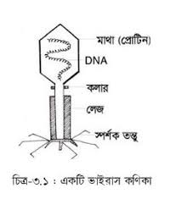
দলগত মূল্যায়ন :
উপরের প্রাণিটি কোন রাজ্যের অর্ন্তগত? বুঝিয়ে লেখ।

Slide 17
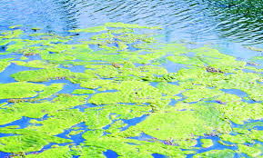
বাড়ির কাজ:
তোমাদের পুকুরে অনেক সময় সবুজ আকৃতির শেওলা জাতীয় উদ্ভিদ দেখতে পাও এগুলো কোন রাজ্যের অর্ন্তগত? ব্যাখ্যা কর।

Slide 18
নীতিকথা
নৈতিকতা শিক্ষাই শিক্ষার মূল লক্ষ্য হওয়া উচিত-শরিফুল ইসলাম

Slide 19
সবাইকে ধন্যবাদ

